Slide 1

Оптимизиране и пространствен анализ на пешеходен маршрут в „Нощта на музеите“
Изготвил: Андрей Петрусенко - София, 2025

Slide 2
1. Цели на проекта
Събиране и структуриране на 30 културни локации в София
Анализ на географски разстояния между тях
Откриване на групи/клъстери от близки локации
Визуализация на резултатите
Изготвяне на интерактивна карта

Slide 3
2. Изходни данни
Източник на данни: Ръчно въведени координати на локациите от Google Maps
Общо: 30 локации – повечето в центъра на София и няколко по-отдалечени
Формат: Табличен (CSV)

Slide 4
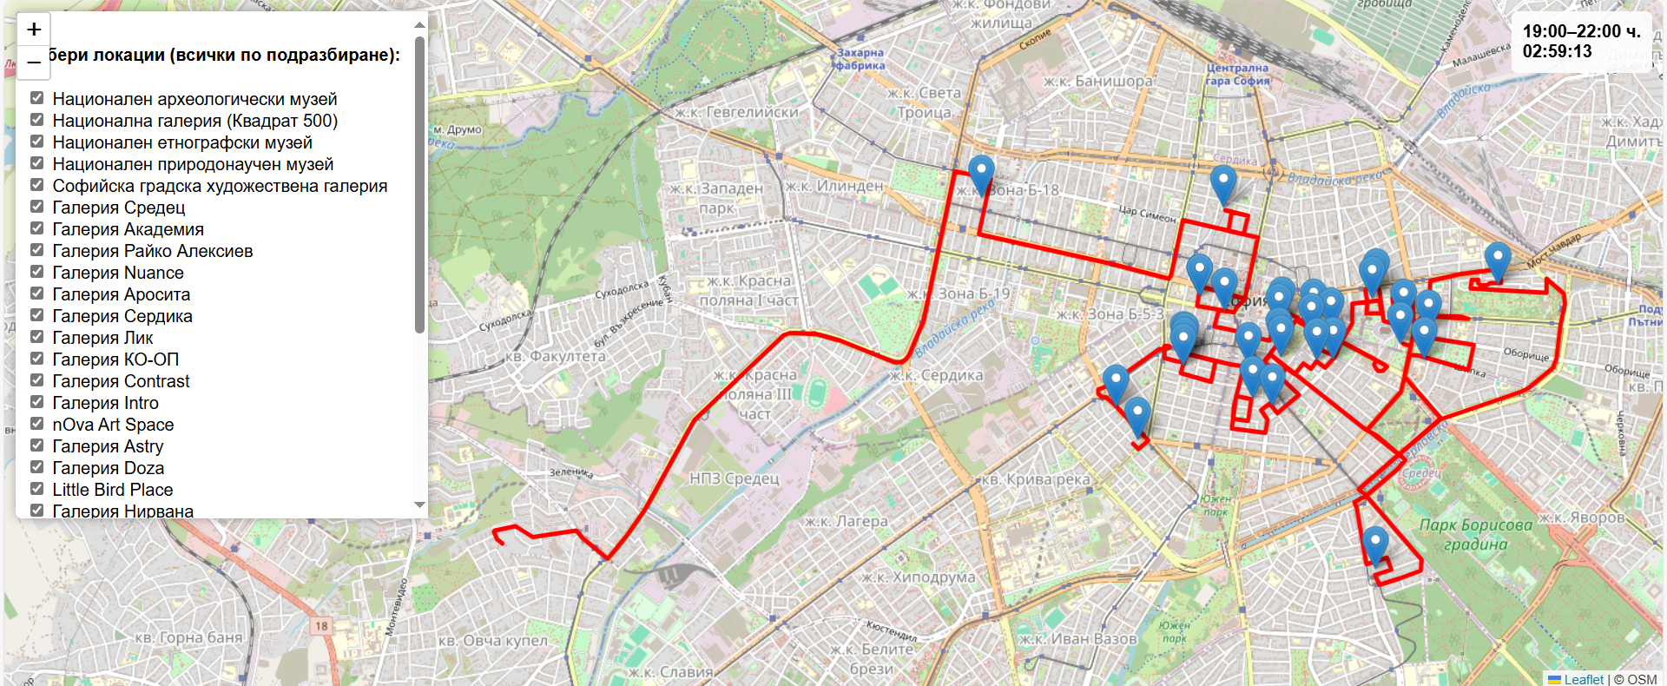
3. Интерактивна карта с оптимизиран маршрут

Slide 5
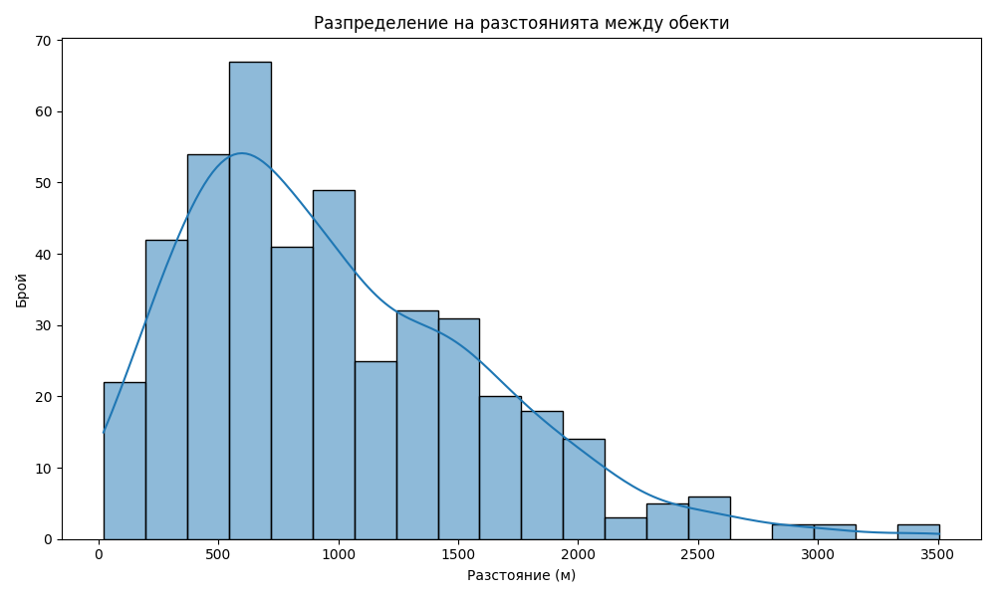
4. Пространствен анализ
Какво е анализирано:
- Всички двойки разстояния между 30-те локации
- Средно, минимално и максимално разстояние
- Разпределение (хистограма)
Графика: Хистограма на разстоянията между различни локации

Slide 6
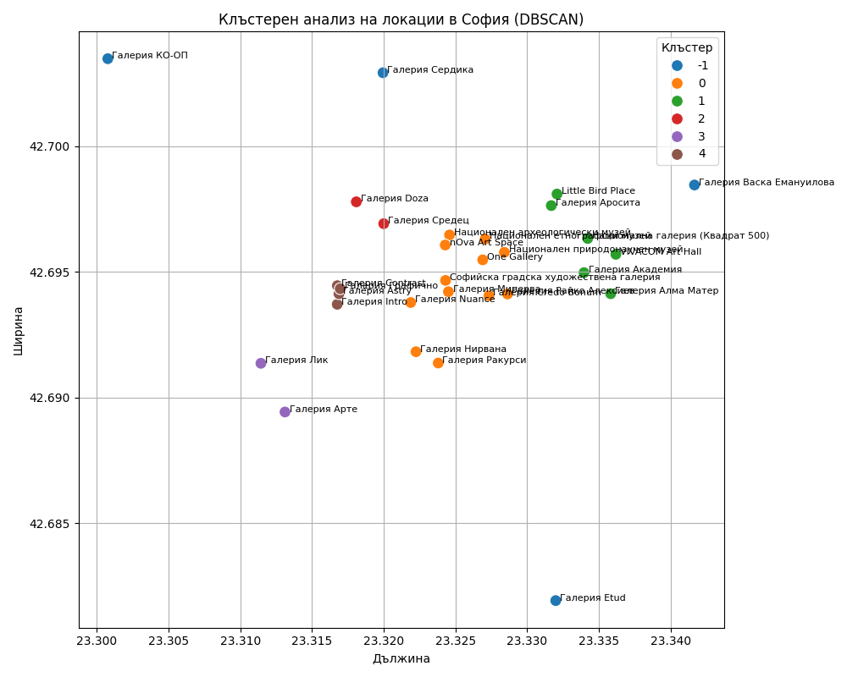
5. Клъстерен анализ (DBSCAN)
Метод: DBSCAN с Haversine разстояние Параметри:
- eps = 500 m
- min_samples = 2
Резултат:
- Намерени са 5 клъстера
- Част от локациите са извън клъстери
Графика: Scatter plot с цветни клъстери

Slide 7
6. Резултати от анализа
# Анализ на културни локации в София
- Общо локации: 30
- Средно разстояние между локации: 983.9 м
- Най-близки локации: Галерия Contrast ↔ Галерия Графично — 21.1 м
- Най-далечни локации: Галерия КО-ОП ↔ Галерия Etud — 3506.0 м
## Клъстери (5 на брой)
### Самостоятелни локации (не са в клъстери):
- Галерия Сердика
- Галерия КО-ОП
- Галерия Etud
- Галерия Васка Емануилова

Slide 8
6. Резултати от анализа
### Клъстер 0:
- Национален археологически музей
- Национален етнографски музей
- Национален природонаучен музей
- Софийска градска художествена галерия
- Галерия Райко Алексиев
- Галерия Nuance
- nOva Art Space
- Галерия Нирвана
- Галерия Минерва
- Галерия Credo Bonum
- Галерия Ракурси
- One Gallery
### Клъстер 1:
- Национална галерия (Квадрат 500)
- Галерия Академия
- Галерия Аросита
- Little Bird Place
- VIVACOM Art Hall
- Галерия Алма Матер

Slide 9
6. Резултати от анализа
### Клъстер 2:
- Галерия Средец
- Галерия Doza
### Клъстер 3:
- Галерия Лик
- Галерия Арте
### Клъстер 4:
- Галерия Contrast
- Галерия Intro
- Галерия Astry
- Галерия Графично

Slide 10
7: Заключения
Основни изводи:
Локациите могат да се групират в няколко културни зони – 5 основни клъстера
Най-близки локации: обикновено са централните локации, често са струпани
- Най-отдалечени: няколко локации, останали извън клъстерите
Приложимост:
- Изготвяне на маршрути – за централните и за по-отдалечените
- Туристическо планиране – концентрация в центъра
- Оптимизация на събития и транспорт

Slide 11
Благодаря за вниманието!

